Slide 1
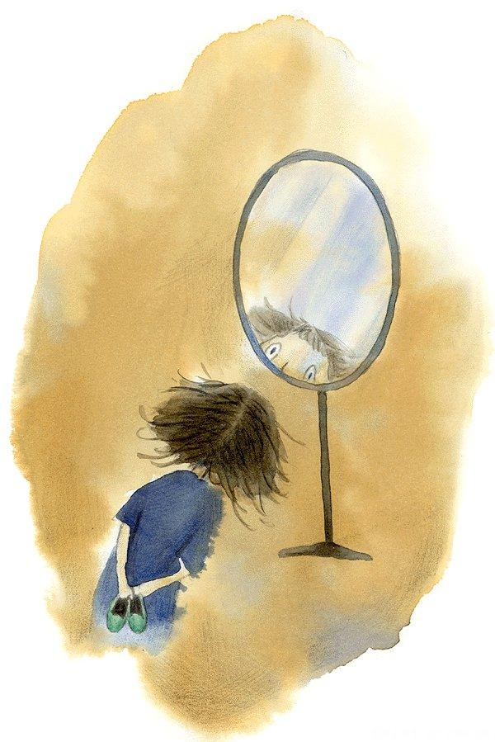
他是個啞巴，雖然能聽懂別人的話，卻說不出自己的感受。

Slide 2
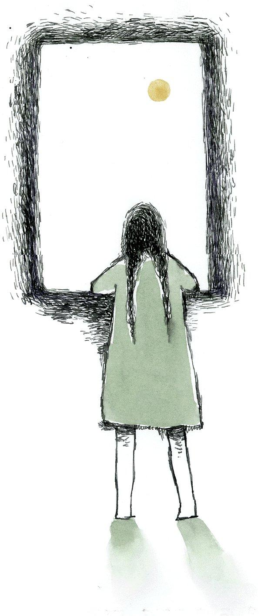
她是他的鄰居，一個和外婆相依為命的女孩。

Slide 3
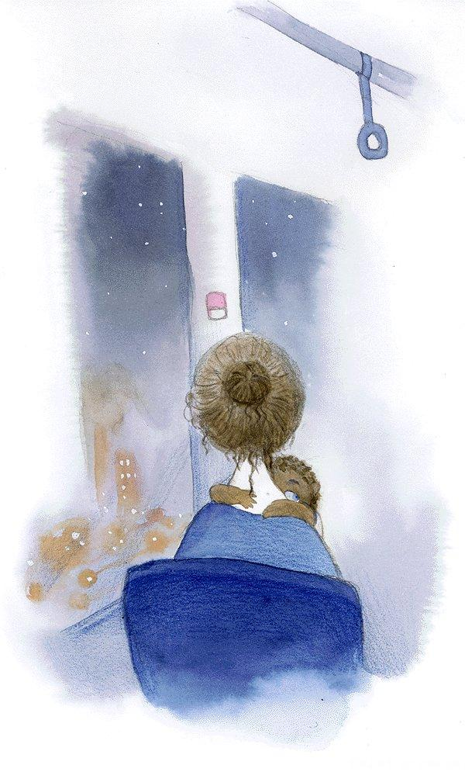
她一直喊他哥哥。他真像個哥哥，帶她上學，陪她玩耍，含笑聽她唧唧喳喳講話。他只用手勢和她交談，可她卻能讀懂他的每一個眼神。從哥哥注視她的目光裡，她知道他有多麼喜歡自己。

Slide 4
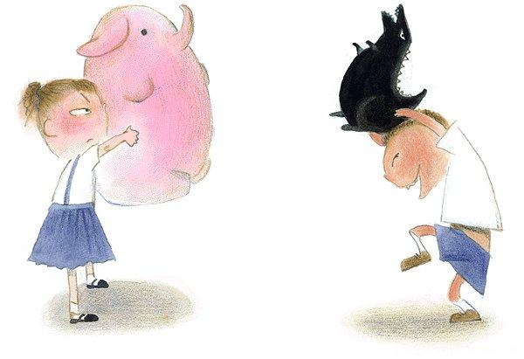
他們從小一起玩耍，一起長大

Slide 5
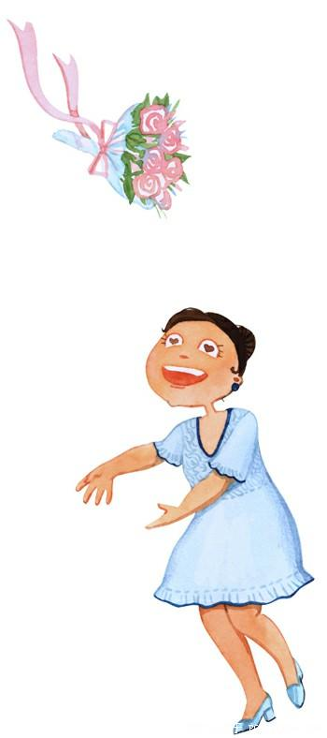
後來，她終於考上了大學，
非常開心。

Slide 6
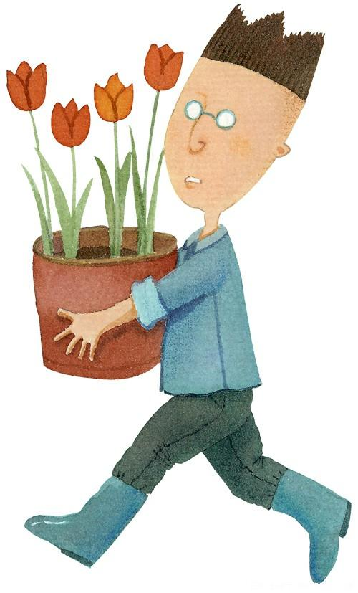
他便開始拼命掙錢，
然後源源不斷地寄給她。
她從來沒有拒絕。

Slide 7
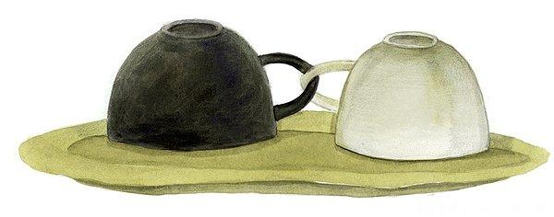
終於，她畢業了，參加了工作。
然後，她堅定地對他说：
「哥哥，我要嫁給你！」

Slide 8
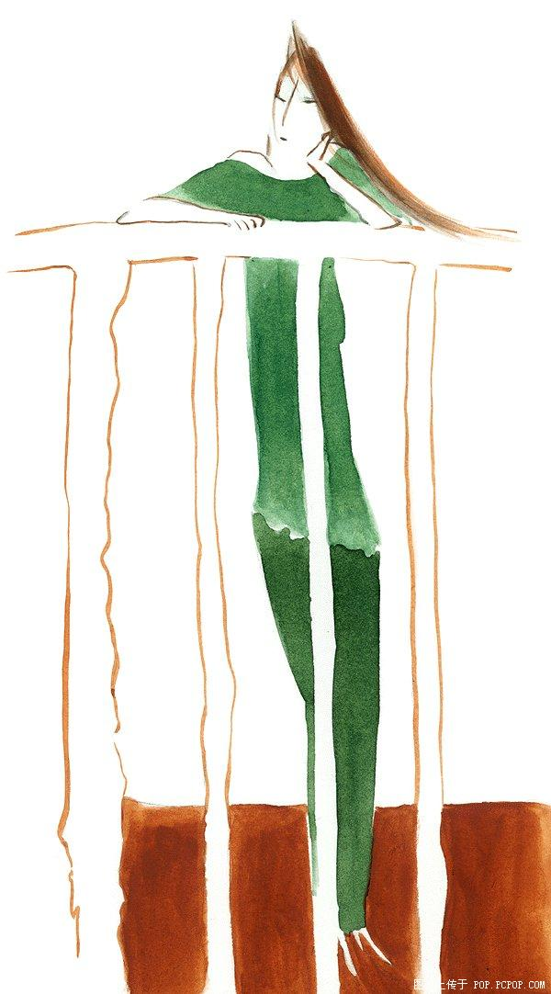
他像隻受驚的兔子逃掉了，
再也不肯見她，
無論她怎樣哀求。

Slide 9
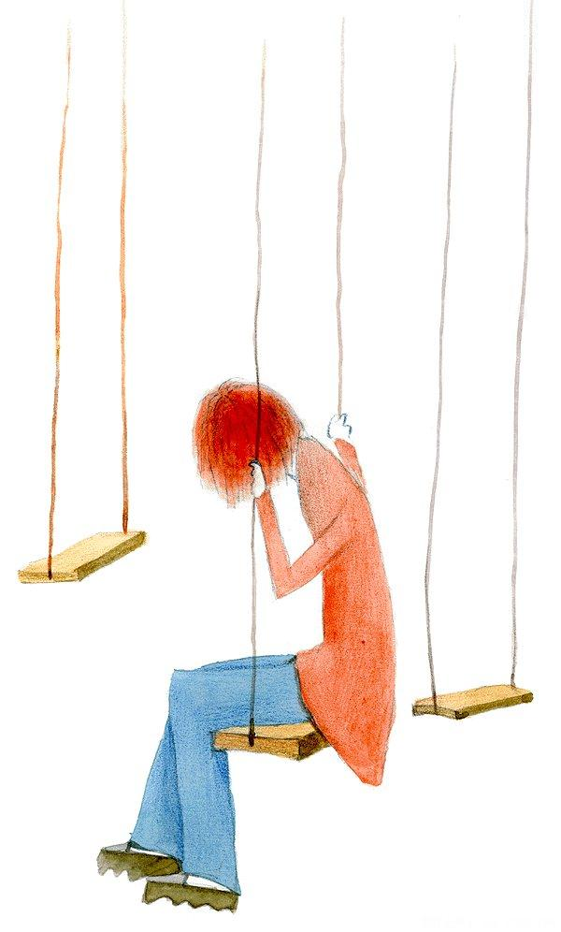
她這樣說 你以為我同情你嗎？想報答你嗎？不是，我十二歲就愛上你了。
可是，她得不到他的回答。

Slide 10
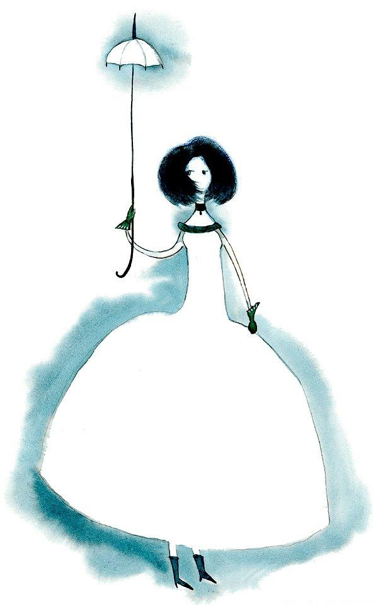
有一天，她突然住進了醫院。
他嚇壞了，跑去看他。醫生說，她喉嚨裡長了一個瘤，
雖然切除了，卻破壞了聲帶，
可能再也講不出話了。病床上，她泪眼婆娑的注視着他。

Slide 11
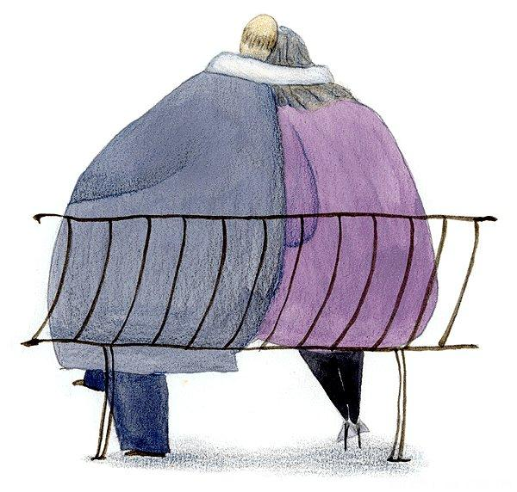
於是，他們結婚了。很多年，沒有人聽他們講過一句話。他們用手、用筆，用眼神交談，分享喜悅和悲傷。
他們成了相戀男女羡慕的對象。人們說，那是一對多麼幸福的啞夫妻啊。

Slide 12
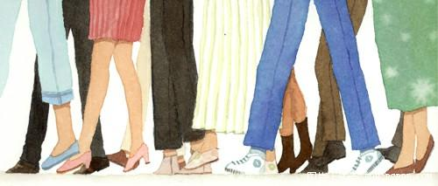
愛情阻擋不了死神的降臨，他撇下她一個人先走了。人們怕她經受不住失去愛侶的打擊來安慰她。

Slide 13
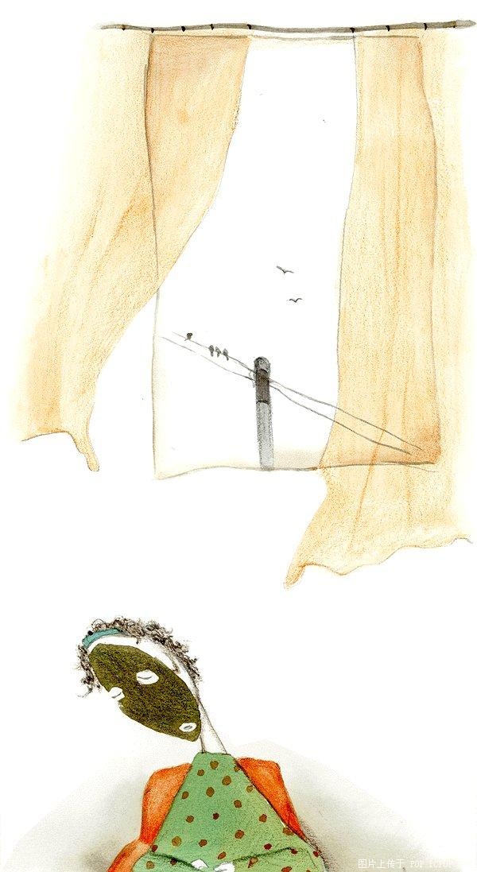
這時，她收回注視他遺像的呆痴目光，突然開口說
他還是走了

Slide 14
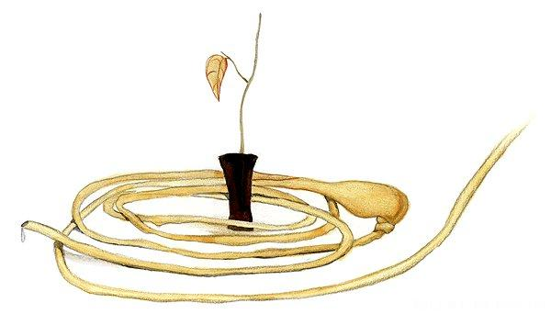
人們驚訝之餘，都感嘆不已，這是一份多麼
執著的、深厚的、像童話一樣的愛呀！
從此，她不再講話，不久也離開了人世。

Slide 15

相戀中的男女仍會拿他們當作談論的話題，
他們常說，你聽過那對啞夫妻的故事嗎？
不用言語，也超越言語，
默默相愛，直到永遠……

Slide 16
你知道嗎？
造物無言卻有情，每於寒盡覺春生
千紅萬紫安排著，只待新雷第一聲
天何言哉？萬物生焉、四時行焉。天何言哉
天主就是這樣愛你的！
他說：我要作你的天主，
——你要作我的子民，
我要愛你,一生的愛你,永遠的陪伴你
默默的愛你！

